Slide 1
费用内控及报销系统
--销售返利模块
济南行信科技有限公司
2012年12月

Slide 2
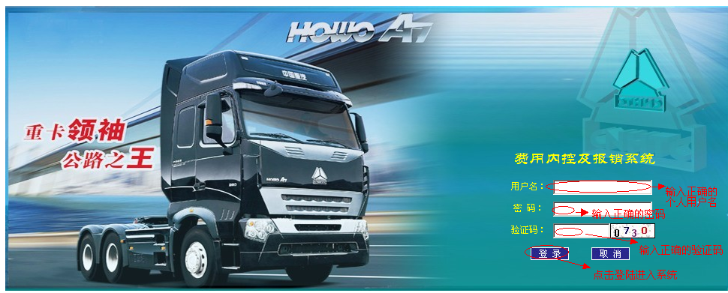
登陆方式
系统的默认初始密码为和用户名相同. 第一次登录后用户各自修改保存自己的密码。

Slide 3
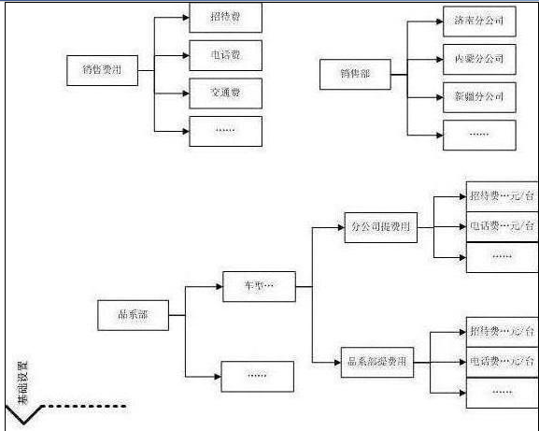
系统流程图1

Slide 4
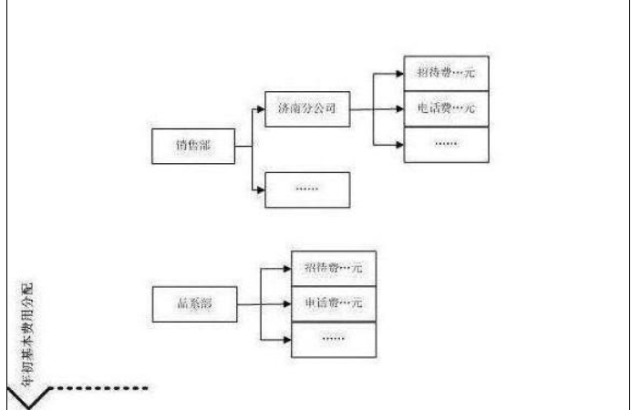
系统流程图1

Slide 5
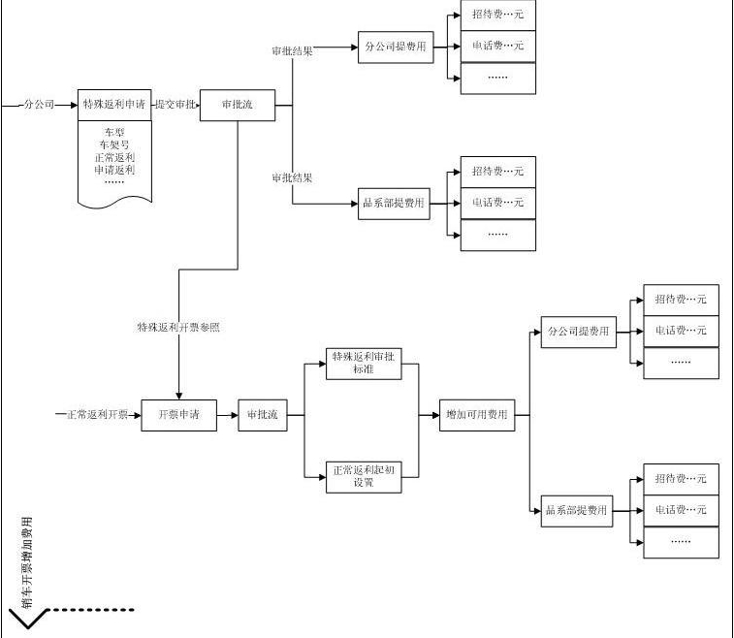
系统流程图2

Slide 6
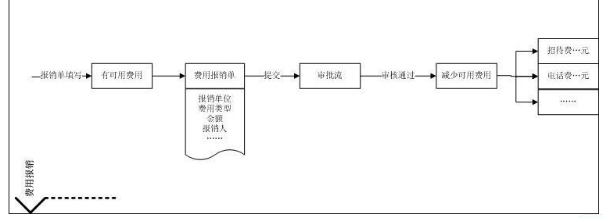
系统流程图2

Slide 7
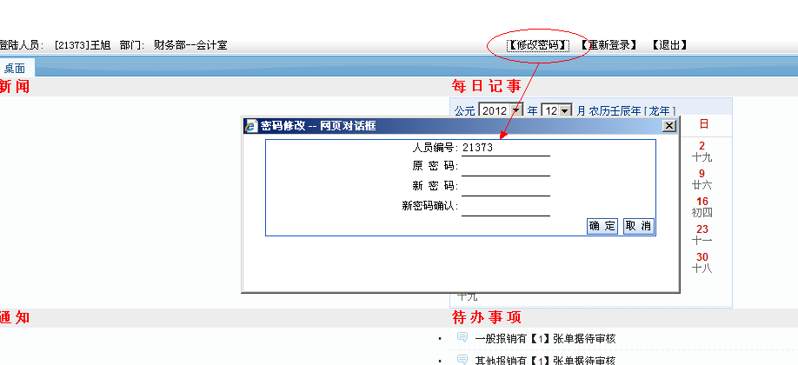
修改密码

Slide 8
系统模块
一、基础设置
二、系统设置
三、流程设置
四、销售单据

Slide 9
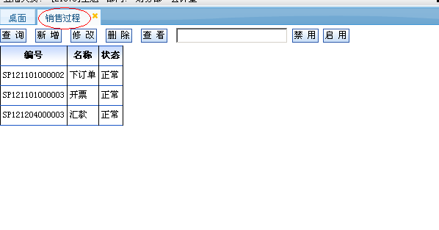
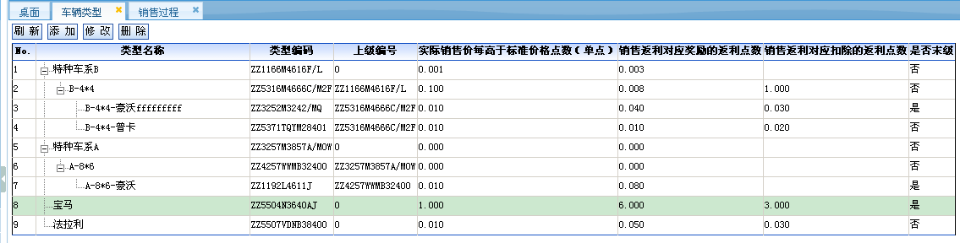
一、基础设置
对系统最基本的信息进行管理。如：车辆类型、销售过程等。
注意：系统中用的销售过程状态为“正常”的
车辆类型中的实际销售价每高于标准价格点数（单点） 、销售返利对应奖励的返利点数 、销售返利对应扣除的返利点数 在此功能模块设置

Slide 10
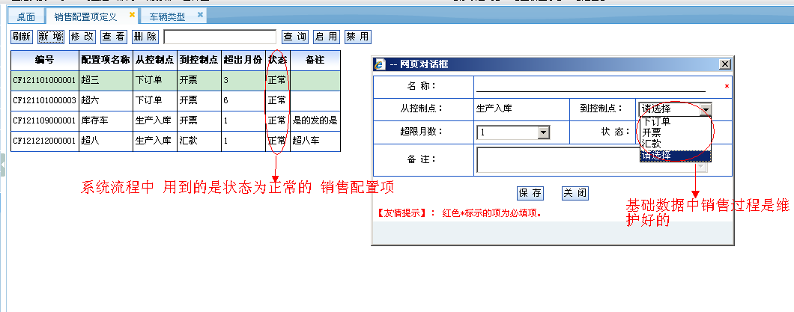
二、系统设置
在运行本系统之前设置基本信息 如销售模块的配置项管理
↓
维护添加配置项时弹出添加对话框

Slide 11
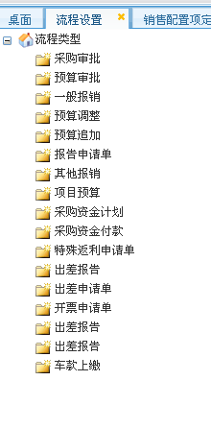
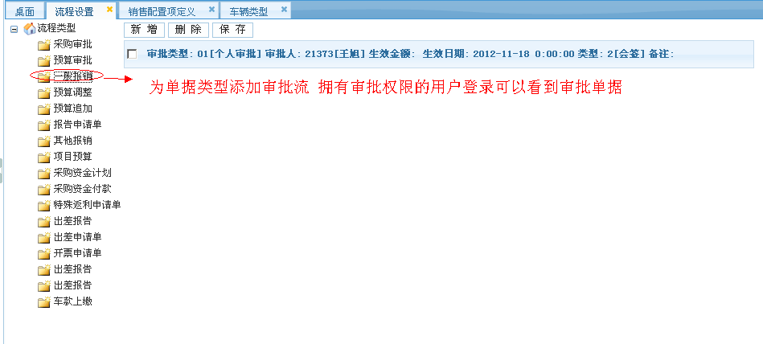
三、流程设置
销售单据的审批流程设置

Slide 12
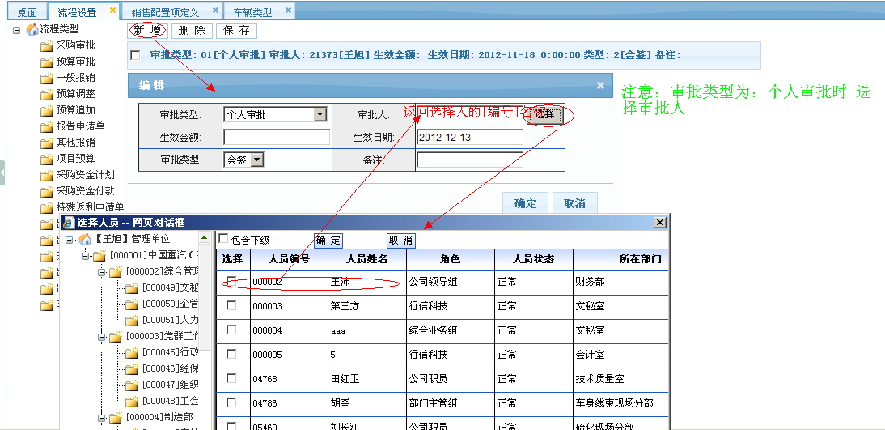
三、流程设置---编辑
对审批流程的增删编辑 点击“保存”按钮后 编辑内容生效

Slide 13
四、销售单据
销售过程中的单据管理 使用户做到每个销售公司返利额有据可查
本模块按流程可分为以下两种返利设置
4.1、标准返利
4.2、特殊返利

Slide 14
4.1.1 标准返利—流程
1.标准返利设置
①用户根据时间 销售公司、车辆类型、费用类别、销售的车辆数做一个返利标准
②经过有权限人员进行对该返利的批复 确定下一个正式的标准返利
2.开票申请
①销售过程中，一张票可以为多辆车进行开票
②开票后经过有关领导进行审批
3.确认开票
①申请完开票后进一步审核开发票
4.车款上缴
① 一个车款上缴单可以填写多辆车
②一辆车可以开多次车款上缴报告单
5.销售返利报销统计
①根据时间以部门为单位的统计
②可以根据部门查询到返利的明细
③根据消费类型可以具体到每辆车的明细

Slide 15
4.2.1 特殊返利---流程
1.、特殊返利申请
①销售公司在销售车的过程中遇到特殊关系或者特殊情况对车进行打折或者提价 对销售公司的返利是不同的 这时由销售公司针对具体情况进行申请特殊返利单
②根据设置好的审批流 相关人员进行审批通过
2.、特殊返利批复
① 审批通过的申请单需要特殊制定返利标准 要在已制定过标准返利的基础上进行特殊返利设置
② 审批通过了的特殊返利申请单设置完特殊返利标准 要经过有关领导的批复
3、 车款上缴
①同标准返利流程

Slide 16
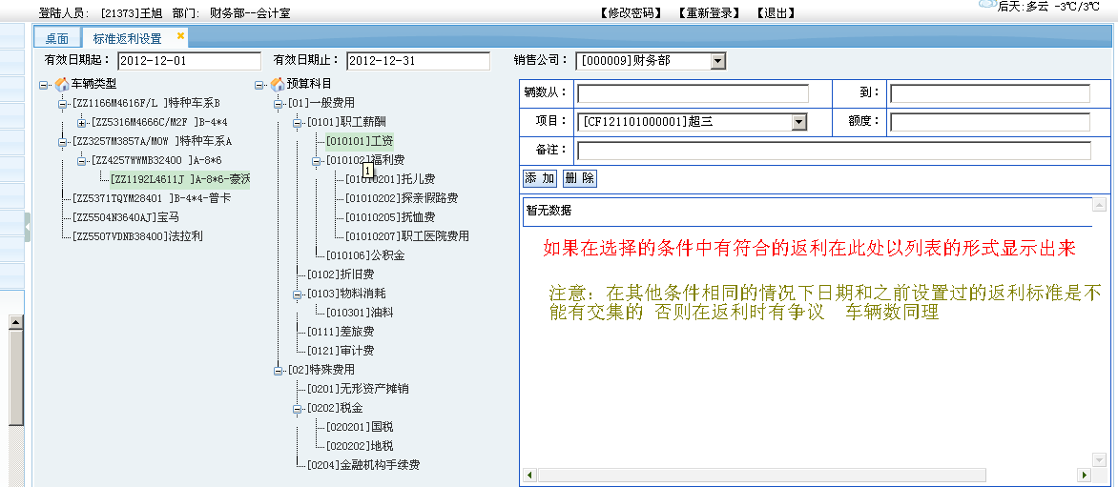
4.1-2 标准返利—操作
4.1-2.1标准返利设置
预算科目只能选择最末级才有意义

Slide 17
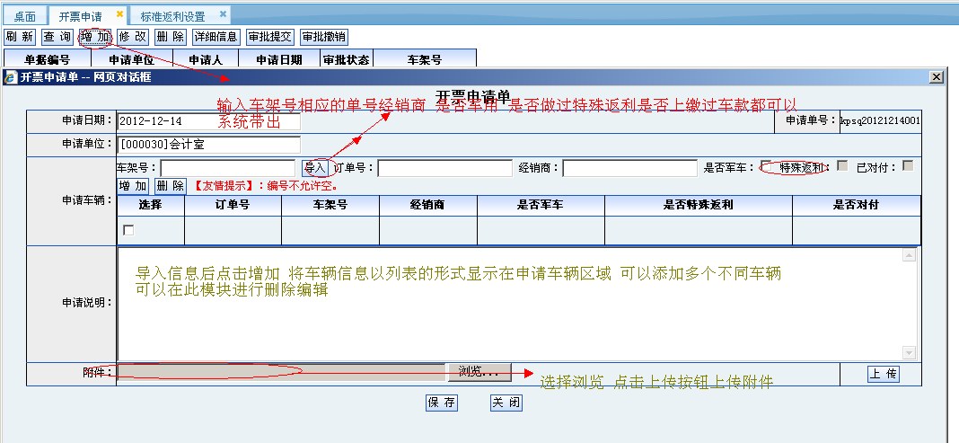
4.1-2 标准返利—操作
4.1-2.2开票申请

Slide 18
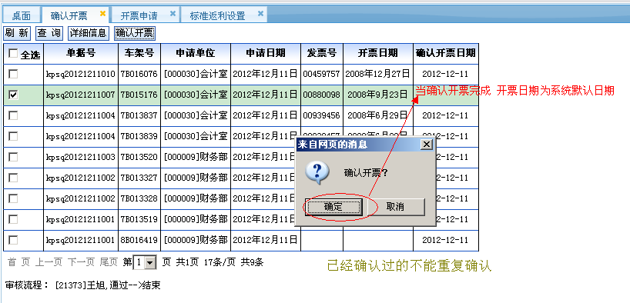
4.1-2 标准返利—操作
4.1-2.3确认开票

Slide 19
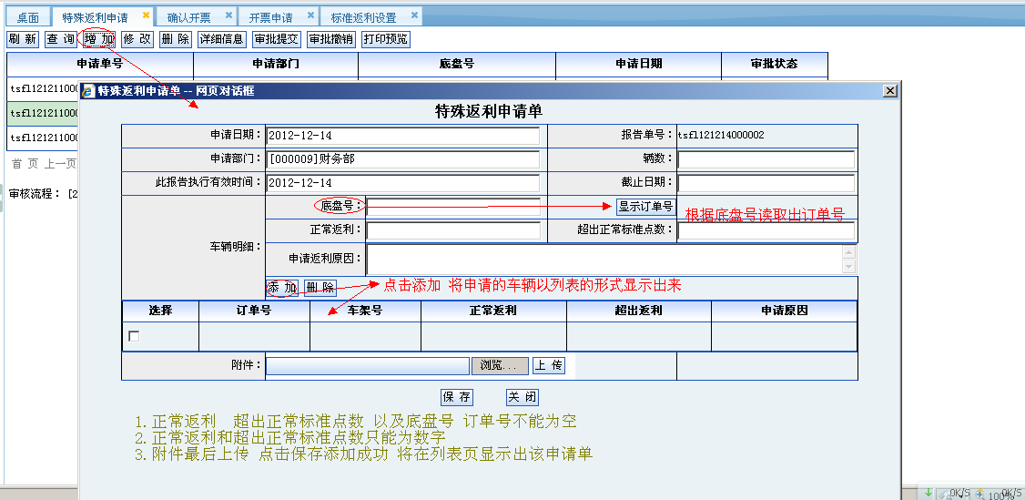
4.2-2 特殊返利—操作
4.2-2.1特殊返利申请

Slide 20
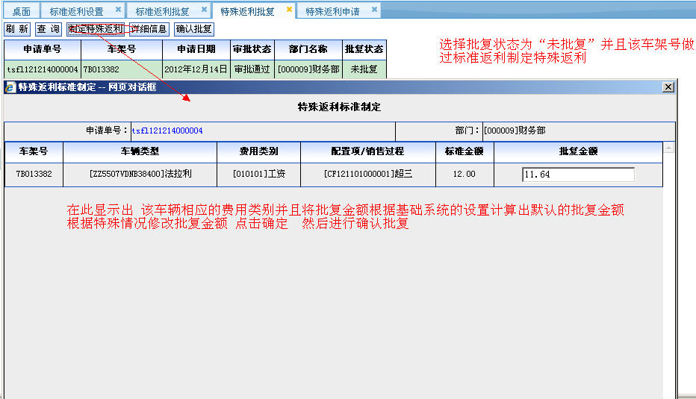
4.2-2 特殊返利—操作
4.2-2.2特殊返利批复

Slide 21
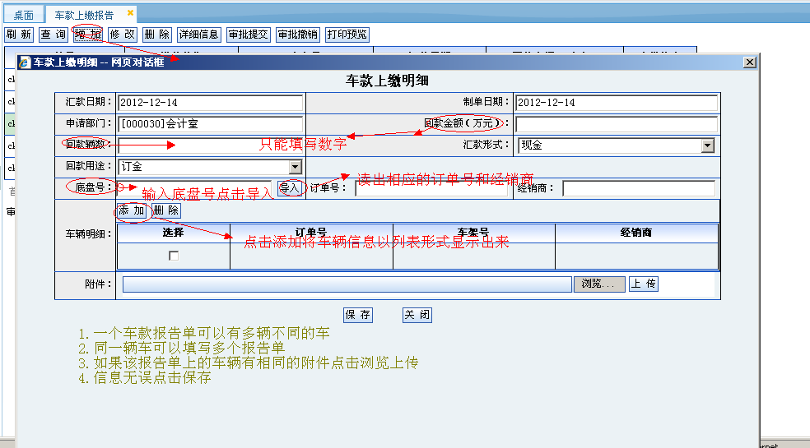
4.3 统一流程—操作
4.3-1车款上缴报告

Slide 22
报销说明
1.当销售模块标准返利批复完成后或者确认开票完成后由相应部门进行对销售公司的费用进行报销 再由根据系统设置的审批流程进行报销审核 最后由部门领导给予报销給付
2.在添加报销单时 如果报销金额大于预算金额系统将自动将返利金额追加到报销金额中（此时的返利金额必须大于超出预算金额的值）

Slide 23
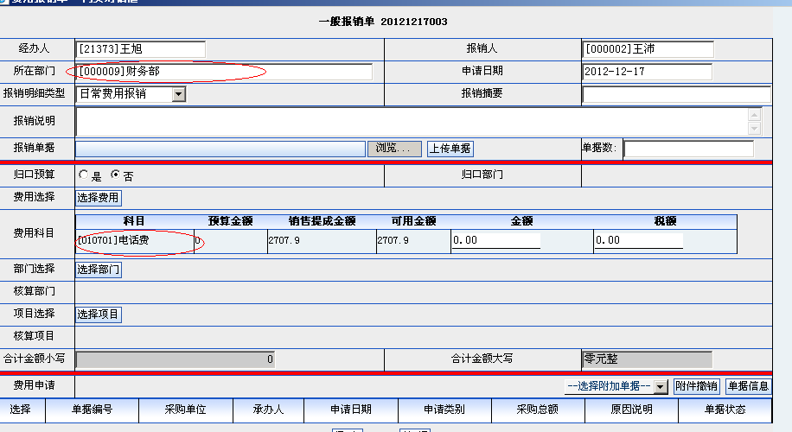
报销操作—添加报销单
说明：
1.费用科目中的 可用金额=预算金额+销售提成金额
2.销售提成金额是根据报销人所在部门和科目在销售返利中查询出需要报销的总和
3.报销填写的金额不能大于可用金额

Slide 24
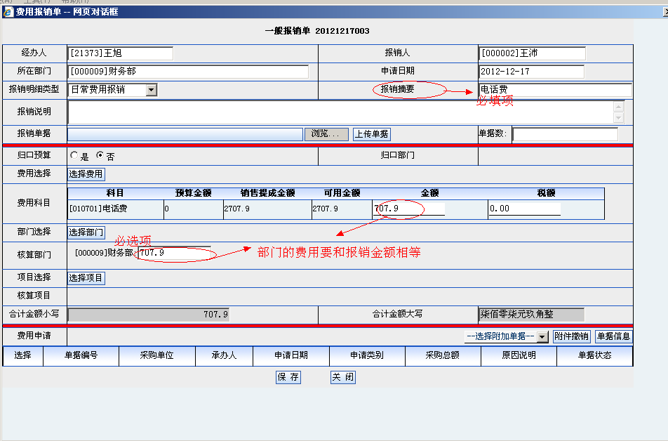
报销操作—添加报销单
此模块的报销和其他模块报销添加操作相同 如果有附件可用选择所需要单据进行
添加 然后点击保存 提示保存成功 然后显示在一般报销的列表页

Slide 25
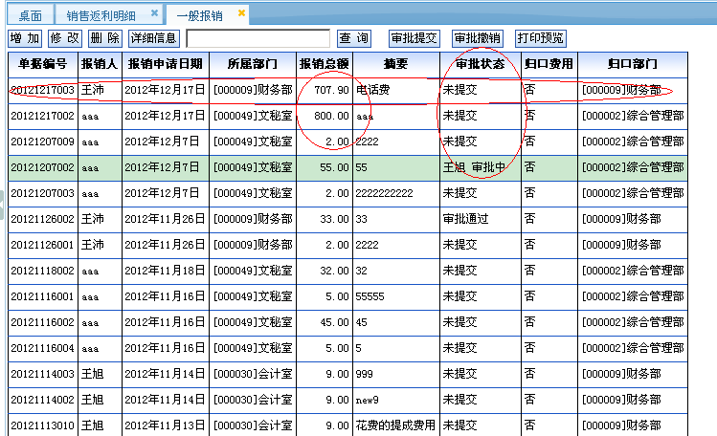
报销列表
如果报销信息添加无误 选在需要报销的单据提交审核 状态列会显示那个用户审批当审批流程完成后状态改为“审批通过”
在状态为“**审批中”时可以根据情况进行撤销该单据的审批状态改为“未提交”

Slide 26
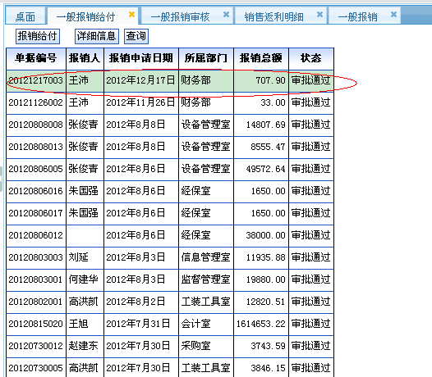
报销給付
当报销单审批完成后 在一般报销給付的模块就可以看到应该給付的单据

Slide 27
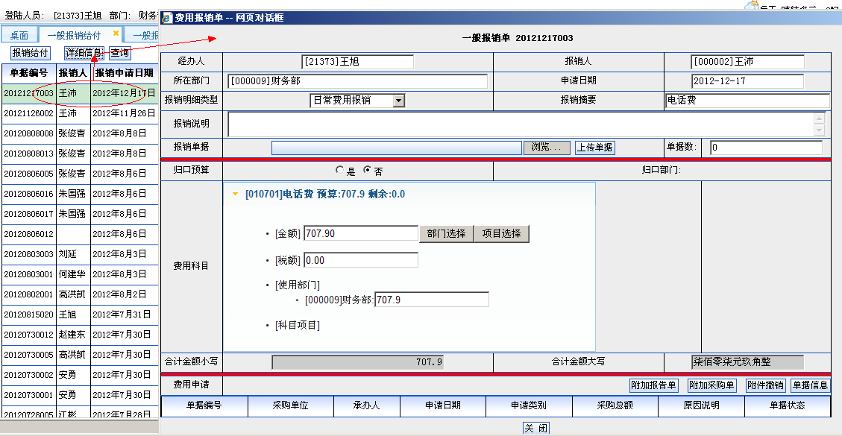
报销給付—查看详细信息
说明：在給付的时候要查看详细选择查看记录点击“详细信息”
如果没有疑义直接点击报销給付 弹出页面和查看页面相同在关闭附近有个保存点击该按钮
保存成功 ----給付完成

Slide 28
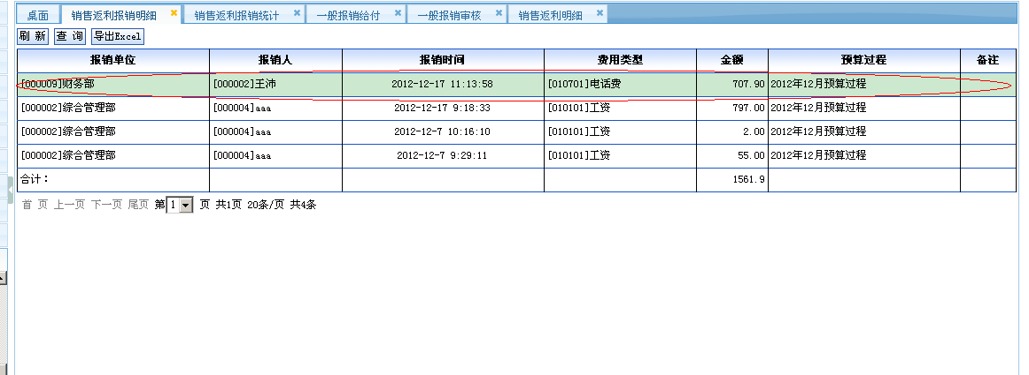
相关报销返利查询
当給付完以后可以在销售单据下的销售报销明细中可以查到

Slide 29
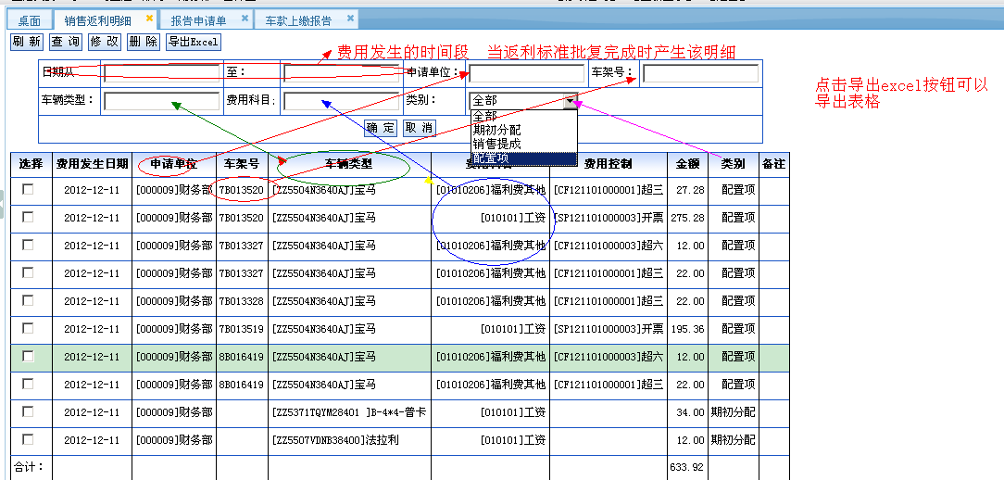
4.4 明细查询
4.4.1销售返利明细
↘
根据条件显示的合计行

Slide 30
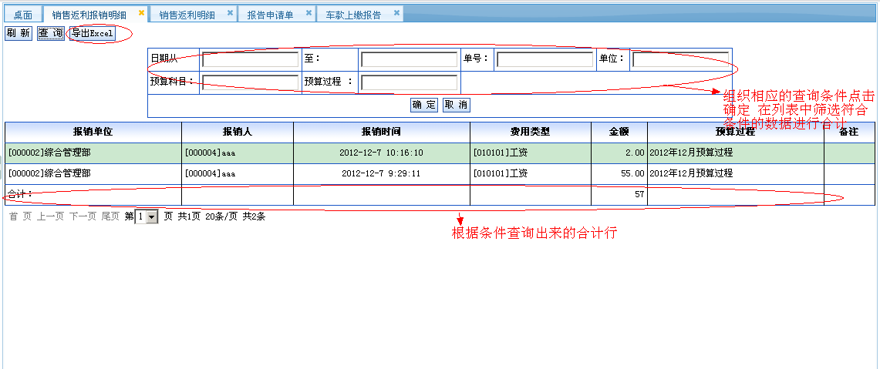
4.5 返利报销查询
4.5.1销售返利报销明细

Slide 31
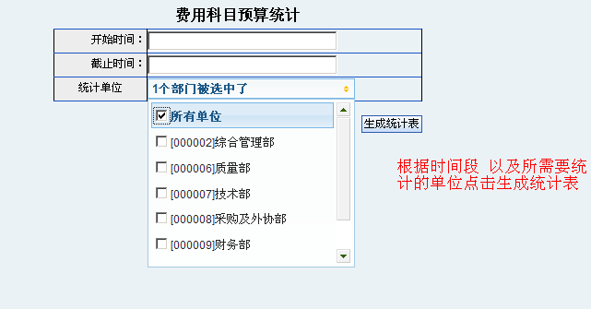
4.5 返利报销查询
4.5.2销售返利报销统计
时间可以为空 则统计出所有的记录

Slide 32
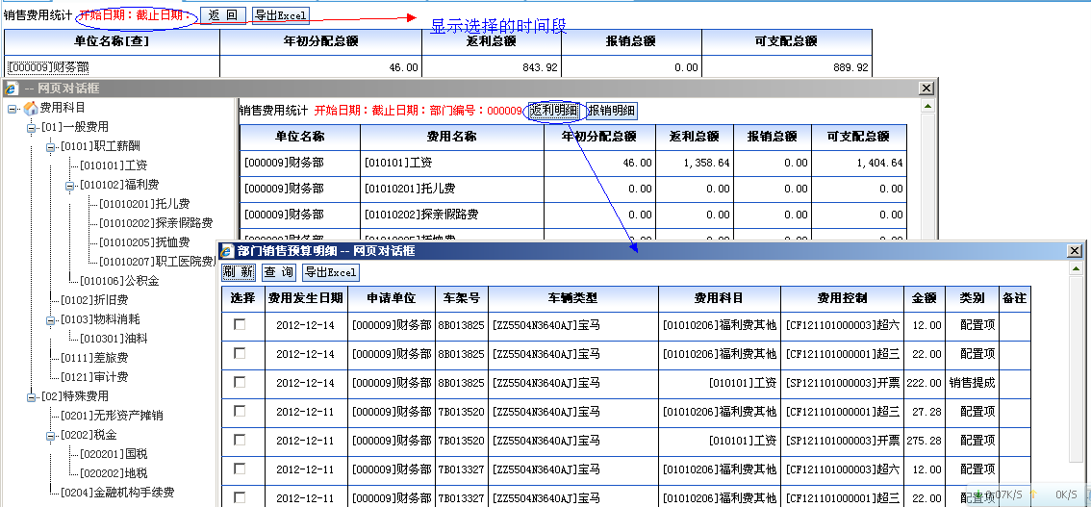
4.5 返利报销查询
4.5.2销售返利报销统计

Slide 33
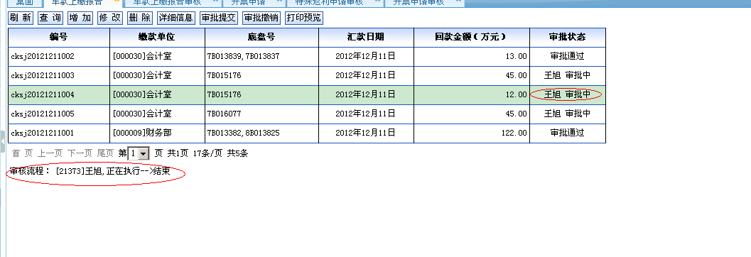
4.5 销售审批模块
说明
整个系统的审批操作都是相同的，在流程设置中添加了审批流 用拥有审批权限的用户登陆可以对相应的单据进行审批 当审批通过在相应的单据审批列表页就不再显示
例如：车款上缴的审批过程
当单据提交成功后 审批状态会显示哪个用户拥有审批权
在列表的下面也有流程提示

Slide 34
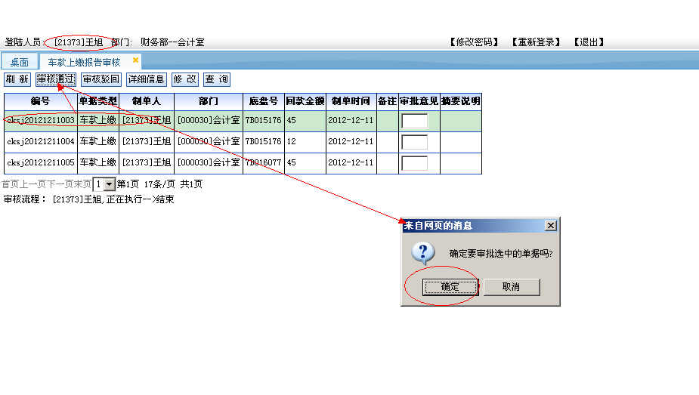
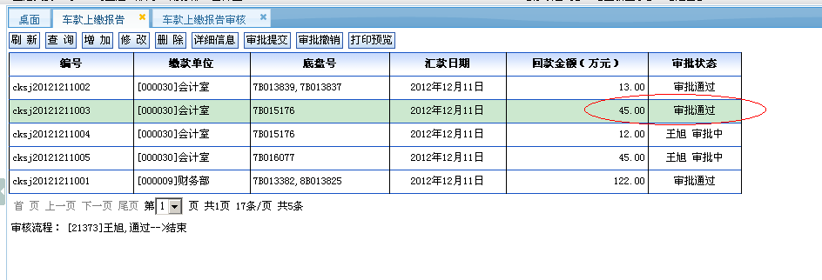
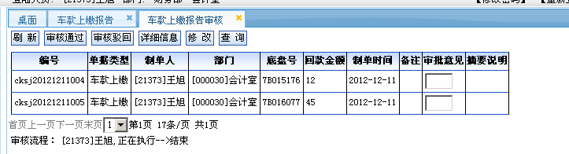
4.5 销售审批模块
1.拥有权限用户登录选择审批单据进行审核通过
2.当审批通过后在单据列表页的审批状态为“审批通过”
3.审批列表中只显示需要审批的单据 审批通过后不再显示

Slide 35
行信科技愿与您携手共同进步
谢谢！

